Slide 1


INTEGRIDADE PÚBLICA COMO FUNDAMENTO DE CONFIANÇA E GOVERNANÇA NO ESTADO
EDUARDO SANTOS ROLEMBERG CÔRTES
Procurador-Geral de Contas – MPC (TCE/SE)

Slide 2
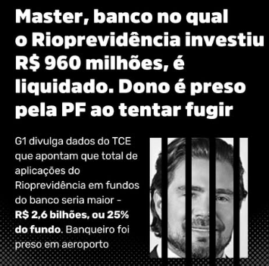
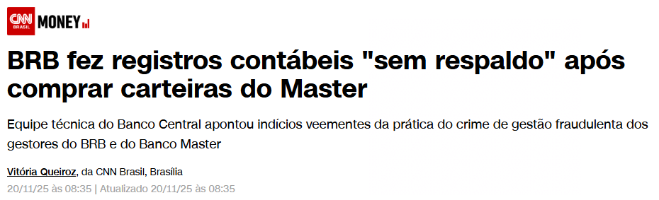

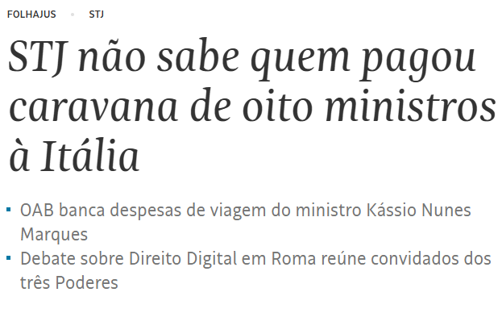
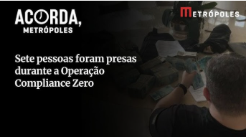

Slide 3
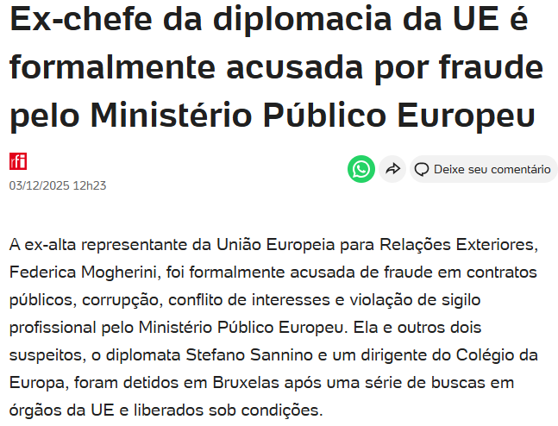
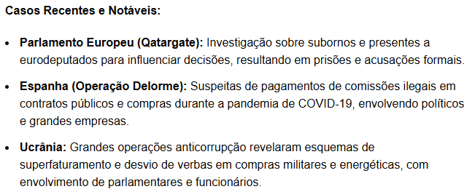

Slide 4
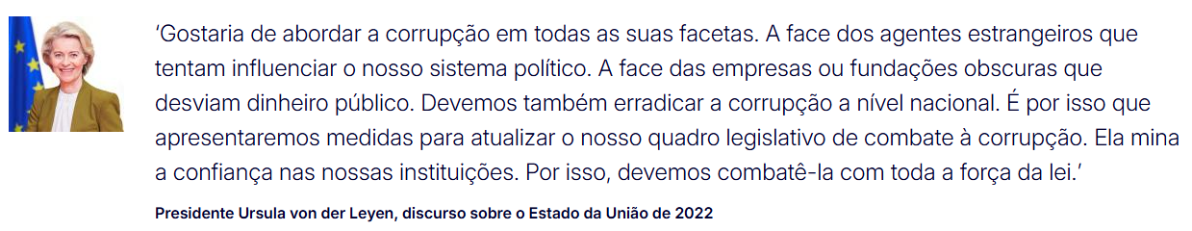

Slide 5
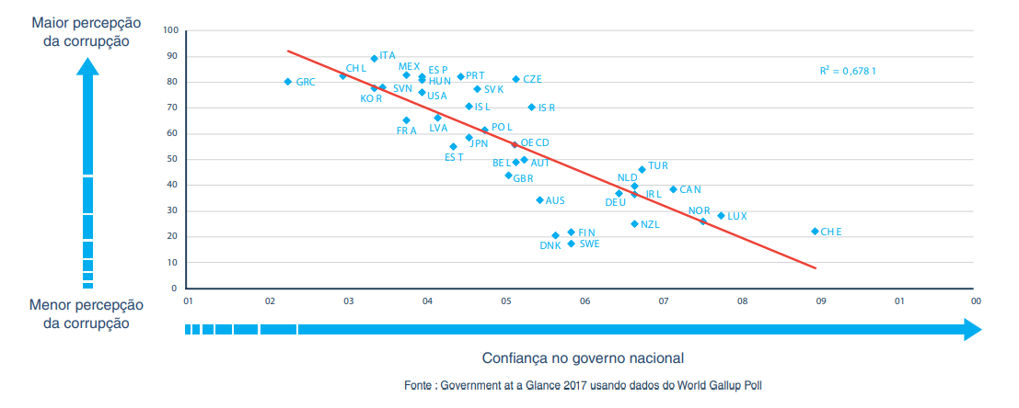
Confiança no governo e percepção da corrupção

Slide 6
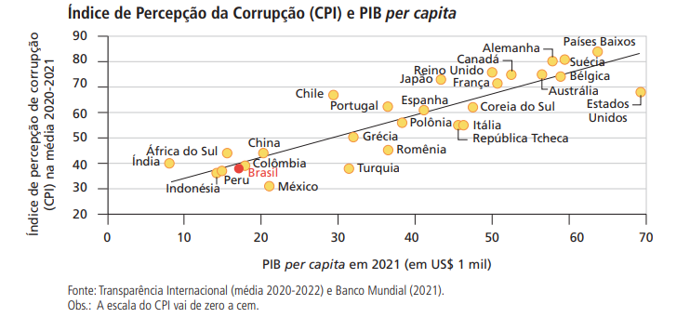
Corrupção e PIB

Slide 7
Consequências
impulsiona o crime organizado, o terrorismo e outras formas de crimes, incluindo a lavagem de dinheiro e o tráfico de drogas.
aprofunda as desigualdades, mina a confiança dos cidadãos nas instituições públicas, prejudica a boa governança e a justiça social e constitui uma séria ameaça ao Estado de Direito, à democracia e aos direitos fundamentais.
impacto negativo na prosperidade e no crescimento econômico, criando incerteza nos negócios, reduzindo os níveis de investimento, dificultando a concorrência leal e reduzindo as finanças públicas.
Afeta negativamente os objetivos governamentais voltados para a redução da desigualdade de renda e a proteção ambiental

Slide 8
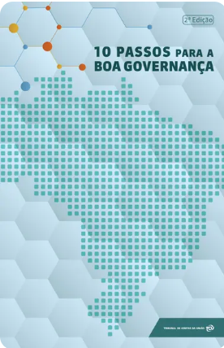
Existe um direito fundamental à boa governança?
Direito fundamental implícito ou um desdobramento do direito à boa administração pública
não explicitamente listado na Constituição Federal brasileira.
deriva diretamente dos princípios constitucionais que regem a administração pública, como a legalidade, impessoalidade, moralidade, publicidade e eficiência

Slide 9
Reputação Institucional
A reputação institucional é a percepção coletiva e a avaliação de uma organização por seus diversos públicos (stakeholders), construída ao longo do tempo a partir da consistência entre o que ela é, o que ela faz e o que ela comunica.

Slide 10
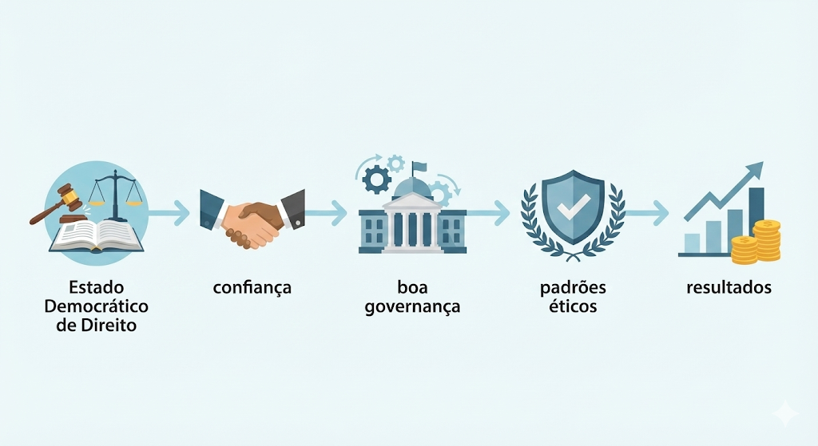
A equação do Estado Democrático de Direito:

Slide 11
A boa governança pública não se restringe ao desempenho, mas incorpora princípios democrático-liberais essenciais para fortalecer a legitimidade do governo. Segundo a OCDE e outras organizações internacionais, os princípios fundamentais incluem:
Princípio | Descrição
Transparência (Openness) | Assegura a confiança das partes interessadas por meio da consulta e comunicação completa da informação, permitindo o escrutínio público.
Integridade (Integrity) | Garante que as decisões e ações sejam baseadas em honestidade, objetividade e altos padrões éticos, prevenindo a corrupção e o conflito de interesses.
Responsividade (Accountability) | Estabelece cadeias claras de responsabilidade, garantindo que os agentes públicos prestem contas de suas ações e decisões às partes interessadas.
Eficiência e Efetividade | Visa o alcance dos resultados pretendidos com o uso otimizado dos recursos públicos, garantindo o value for money.
Equidade e Imparcialidade | Assegura que as políticas e serviços públicos sejam justos e acessíveis a todos os membros da sociedade, sem discriminação.
Participação | Fomenta o envolvimento ativo de cidadãos e outras partes interessadas no ciclo de políticas públicas, desde a formulação até a avaliação.
Orientação para o Consenso | Busca mediar interesses diversos para alcançar um amplo consenso sobre o que é melhor para a comunidade.

Slide 12
Governança, Riscos e Compliance
• Liderança: Práticas de natureza humana e comportamental exercidas pela alta administração para assegurar condições mínimas como integridade, competência, responsabilidade e motivação.
• Estratégia: Definição de diretrizes, objetivos e planos, alinhados às demandas das partes interessadas e ao ambiente interno e externo, para que os produtos e serviços da organização alcancem os resultados pretendidos.
• Controle: Processos estruturados para mitigar riscos, garantir a execução ordenada, ética, eficiente e eficaz das atividades e assegurar a conformidade legal e a economicidade no uso de recursos públicos.

Slide 13
Gestão de Riscos
A gestão de riscos é o conjunto de atividades coordenadas para identificar, analisar, avaliar, tratar e monitorar os riscos que podem afetar o alcance dos objetivos organizacionais. É um componente essencial da governança, apoiando a tomada de decisão e a melhoria do desempenho.
O Processo de Gestão de Riscos (Baseado na ISO 31000)
1. Comunicação e Consulta: Processo contínuo de diálogo com as partes interessadas internas e externas em todas as etapas.
2. Estabelecimento do Contexto: Definição dos parâmetros internos e externos a serem considerados, incluindo o apetite a risco da organização.
3. Identificação de Riscos: Produção de uma lista abrangente de riscos baseada em eventos que possam impactar os objetivos.
4. Análise de Riscos: Desenvolvimento de uma compreensão da natureza do risco e suas características, geralmente avaliando a probabilidade de ocorrência e o impacto de suas consequências. A combinação desses fatores determina o nível de risco inerente.
5. Avaliação de Riscos: Comparação do nível de risco com os critérios estabelecidos para decidir sobre a prioridade e a necessidade de tratamento.
6. Tratamento de Riscos: Seleção e implementação de opções para modificar os riscos, como: Evitar: Descontinuar a atividade que gera o risco. Reduzir: Adotar controles para diminuir a probabilidade ou o impacto. Compartilhar/Transferir: Repassar o risco a terceiros (ex: seguros). Aceitar: Manter o risco sem tratamento adicional, por decisão informada.
7. Monitoramento e Análise Crítica: Verificação contínua da eficácia do processo de gestão de riscos e dos controles implementados.

Slide 14
Modelo das Três Linhas
A alocação de responsabilidades na gestão de riscos é frequentemente estruturada no modelo das "Três Linhas":
• Primeira Linha: A gestão operacional e os controles do dia a dia, executados por gestores e equipes responsáveis pelas atividades.
• Segunda Linha: Funções de supervisão que auxiliam na gestão de riscos, como as áreas de compliance, controladoria e planejamento estratégico.
• Terceira Linha: A auditoria interna, que fornece avaliação independente e objetiva (assurance) sobre a eficácia da governança, da gestão de riscos e dos controles internos.

Slide 15
Integridade e Compliance
A integridade é adesão e alinhamento consistentes de comportamentos a valores, princípios e normas éticas comuns para sustentar e priorizar o interesse público sobre os interesses privados no setor público.
O termo compliance significa conjunto de ações organizacionais planejadas e implementadas de forma sistêmica e integrada que tenham como objetivo prevenir, detectar e tratar a ocorrência de fraude, corrupção, infração funcional e desvio ético.

Slide 16
O Regime Internacional Anticorrupção
A ênfase em compliance e integridade foi impulsionada por um movimento internacional, destacando-se:
• Foreign Corrupt Practices Act (FCPA) dos EUA (1977): Lei pioneira que criminalizou o suborno de funcionários públicos estrangeiros por empresas americanas.
• Convenções da OCDE e da ONU: A Convenção da OCDE sobre o Combate da Corrupção de Funcionários Públicos Estrangeiros (1997) e a Convenção das Nações Unidas contra a Corrupção (2003) estabeleceram um padrão global, ratificado pelo Brasil, criminalizando a corrupção ativa e passiva e exigindo medidas preventivas no setor privado.
• UK Bribery Act (2010): Lei britânica com aplicação extraterritorial rigorosa, que responsabiliza objetivamente as empresas por falhas na prevenção de suborno.

Slide 17
Linha do Tempo da internacionalização
Anos 1980: Tema raramente discutido
1993: Criação da Transparência Internacional
1995: Primeiro Índice de Percepção da Corrupção
1997: Banco Mundial incorpora o tema
2000s: Proliferação de acordos internacionais
2017: Recomendação da OCDE sobre Integridade Pública
A corrupção deixou de ser vista como 'sintoma' para ser reconhecida como 'doença'

Slide 18
Mudança de paradigma: da corrupção à integridade
Abordagem Tradicional | Abordagem de Integridade
Reativa e punitiva | Preventiva e positiva
Foco em controle e fiscalização | Foco em cultura e valores
Ex post | Ex ante
"Caça aos corruptos" | "Construção de íntegros"
Hardware | Software

Slide 19
Arcabouço normativo brasileiro
Decreto da Governança (Decreto nº 9.203/2017)
Lei nº 12.846, de 1º de agosto de 2013 - responsabilização objetiva administrativa e civil de pessoas jurídicas pela prática de atos contra a administração pública, nacional ou estrangeira.
Lei das Estatais (Lei nº 13.303/2016)
Nova Lei de Licitações e a previsão de compliance (Lei nº 14.133/2021): contratos de grande vulto, desempate, atenuante e reabilitação.
Decreto n.º 12.304/2024 estabeleceu os critérios para a avaliação dos programas de integridade, alinhando a prática de contratações públicas a padrões éticos e de conformidade

Slide 20
Iniciativas institucionais relevantes
TCU: Programa Nacional de Prevenção à Corrupção – PNPC é uma iniciativa conjunta do TCU e das Redes de Controle da Gestão Pública do Brasil
CGU: Sistema de Integridade, Transparência e Acesso à Informação da Administração Pública Federal (Sitai) é a instância responsável por coordenar e articular as atividades relativas à integridade, à transparência e ao acesso à informação (DECRETO Nº 11.529, DE 16 DE MAIO DE 2023)
CNMP: RESOLUÇÃO Nº 305, DE 11 DE FEVEREIRO DE 2025. Institui as diretrizes para adoção de medidas preventivas em prol da defesa da probidade administrativa, em especial, o incentivo à implantação de Programas de Integridade perante os órgãos da administração pública.
Estado de Sergipe: Decreto n. 901/2024 – Institui a Política Estadual de Conformidade e Integridade Pública

Slide 21
Recomendações para promoção da integridade pública no Brasil – (IPEA)
destacar as recomendações da OCDE.
adotar com urgência a regulamentação da atividade de lobby.
ampliar a transparência das agendas de agentes políticos do alto escalão do governo.
Rever os períodos de quarentena de agentes públicos,.

Slide 22
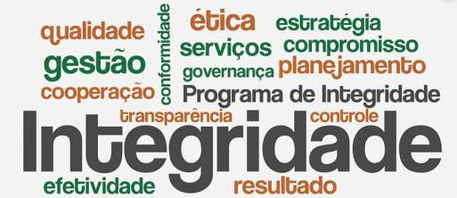
Integridade: pedra angular do serviço público
“Procurando pessoas para contratar, você busca três qualidades: integridade, inteligência e energia. E se elas não têm a primeira, as outras duas matarão você.”

Slide 23



@mpcse
Obrigado
“

